Slide 1
Символы Курского края. Надежда Плевицкая

Slide 2
Надежда Плевицкая

Slide 3
«Курский соловей»

Slide 4
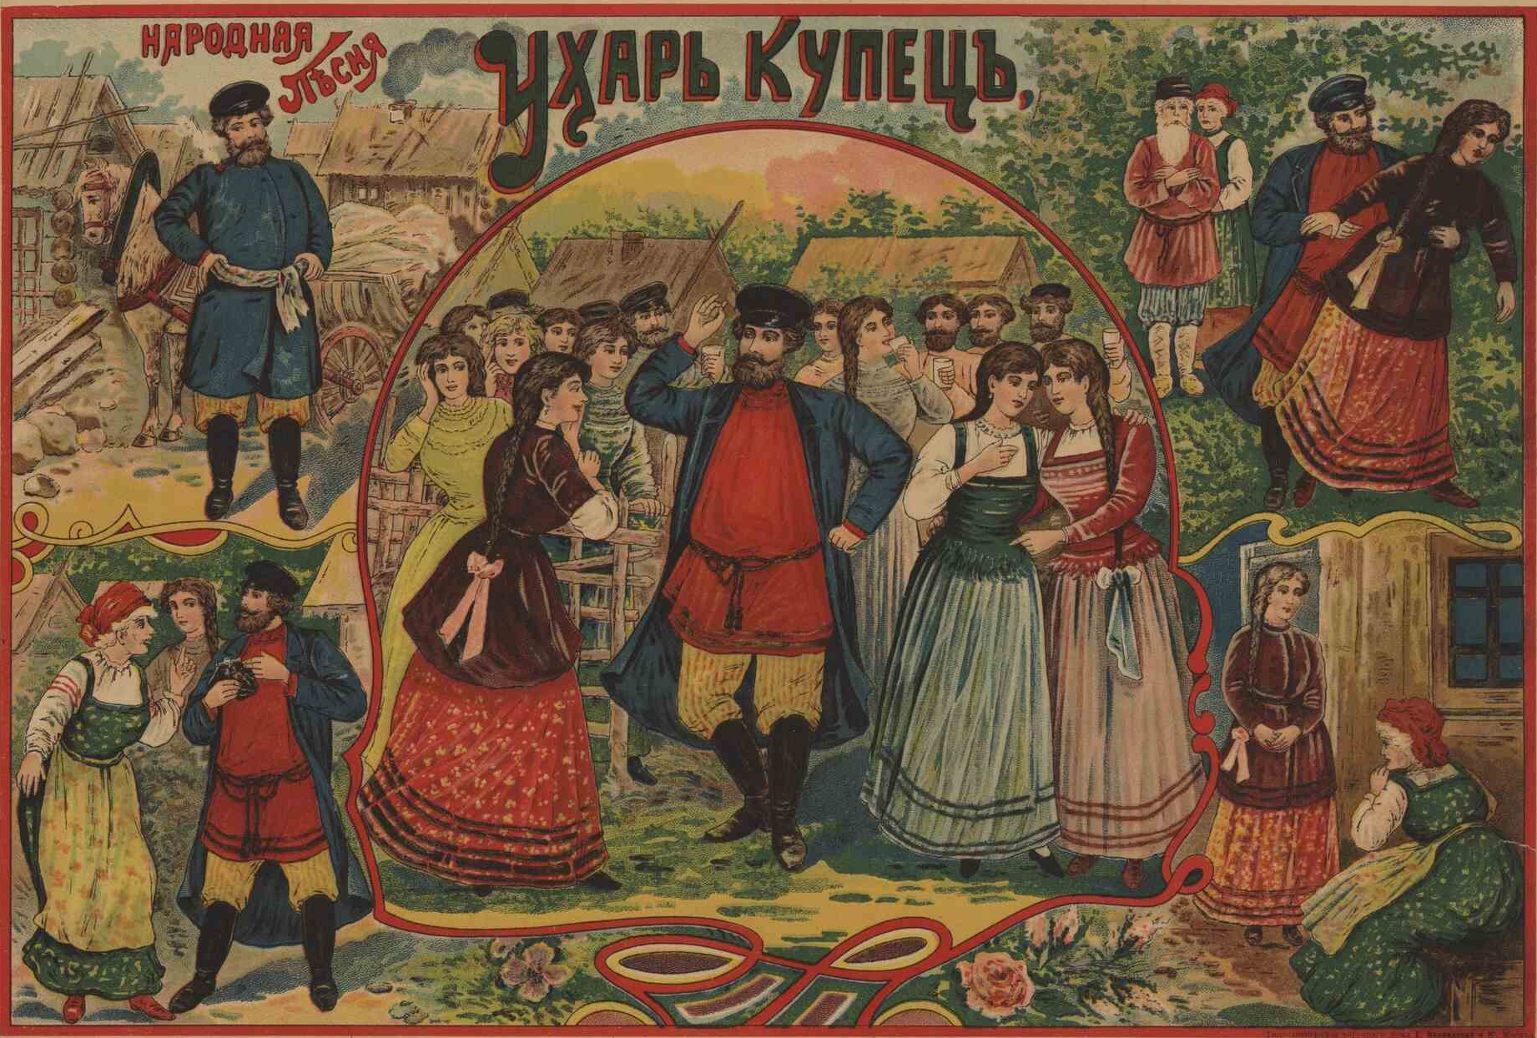
Послушайте песню в исполнении Н. Плевицкой. Песни каких жанров она исполняла?

Slide 5
Спасибо за занятие!

